Slide 1

数据结构课程设计
【航班信息排序和检索】
小组成员：
组长：李满祥
组员：彭士云、张蕾、王俊强、王博凡
指导老师：亓慧

Slide 2





第一部分
第二部分
设计题目要求
小组分工
第三部分
第四部分
系统功能简介
总结分析

Slide 3

航班信息
排序和检索
设计题目要求
第一部分

Slide 4
设计题目要求
设计一个航空客运订票系统，以使上述业务可以借助计算机来完成。 (1）每条航线所涉及的信息有:终点站名，航班号，飞机号，飞行周日（星期几)，乘员定额，余票量。乘客信息有:乘客名，预订票数，航班号。 (2）系统的主要功能是: 1)查询航线，根据旅客提出的终点站名输出下列信息:航班号，飞机号，星期几飞行;最近一天航班的日期和余票量。 2)承办订票业务，根据客户提出的要求（航班号，订票量）查询该航班的票余量，如果尚有余票，则为客户办理手续，若已经满员或者余票少于订票额，则需要重新询问客户要求，若需要，则为客户登记排队候补。 3)承办退票业务，根据客户提供的情况（航班，姓名），为客户办理退票手续，然后查询该航班是否有人排队候补，首先询问排在第一的客户，如果退票额能满足他的需求，则为其办理订票，否则依次询问其他候补客户是否订票。

Slide 5

航班信息
排序和检索
小组分工
第二部分

Slide 6
李满祥
彭士云
张蕾
项目负责人，整体框架和文件操作，代码整合运行测试修改，实验报告的撰写
创建候补链表和删除候补人员，ppt的设计制作
改签功能的实现，ppt的设计制作，显示全部航线信息，显示所有订票人员信息，查看候补名单，
王俊强
王博凡
订票功能和退票功能的实现，实验报告的撰写
乘客的查询航线和显示订票信息，菜单函数的编写
01
02
03

Slide 7
航班信息
排序和检索
系统功能简介
第三部分

Slide 8

数据结构的设计
项目中共有两类数据，一是乘客类，二是航班类。乘客的存储信息采取链表的插入，删除，修改的操作原因如下：乘客在订票，退票等等操作时，都需要对进行，适合使用链表。而航班的信息不需要经常的变动，所以采用数组的方式存储。方式，航班的信息采取数组的方式。

Slide 9
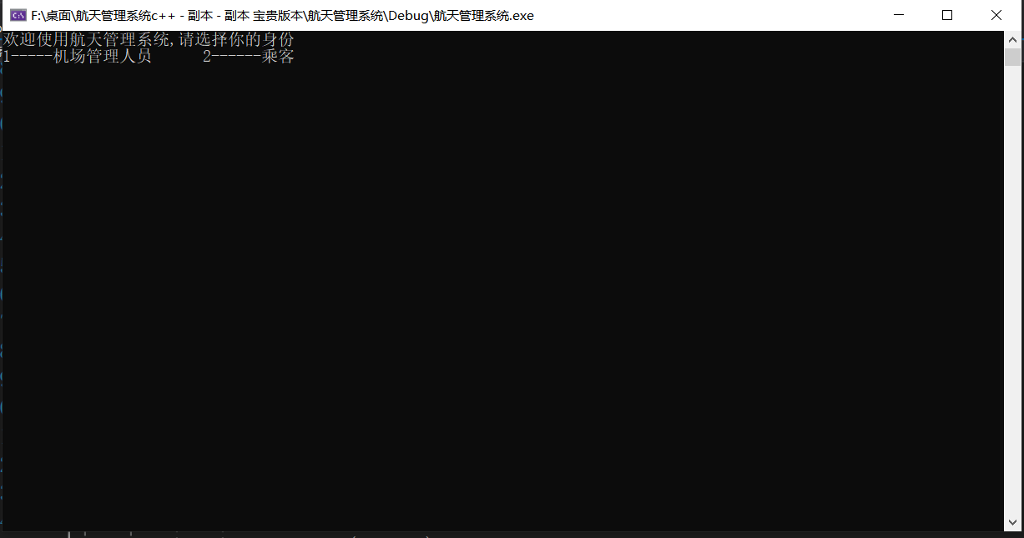
运行与测试 界面设计

Slide 10
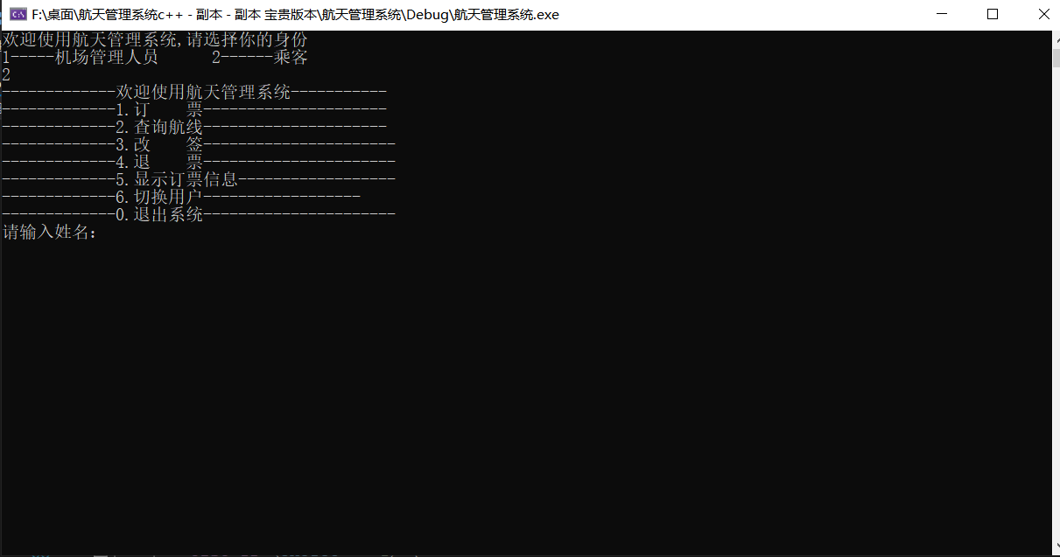
运行与测试

Slide 11
运行与测试 乘客
switch (choice)
{
case 0://退出系统
write(pananger, airportrouts,backpananger);
cout<<"欢迎下次使用"<<endl;
exit(0);
case 1://1.订 票
booktiket(pananger, airportrouts,name, backpananger);
break;
case 2://2.查询航线
serchairport(airportrouts);
break;
case 3://3.改 签
changeticket(pananger, airportrouts,name);
break;
case 4://4.退 票
refund(pananger, airportrouts,name,backpananger);
break;

Slide 12
case 5://5.显示订票信息
showperson(pananger,name);
break;
case 6:
cout << "请输入姓名：" << endl;
cin >> name;
break;
default:
cout << "输入错误请重新输入" << endl;
break;
}

Slide 13
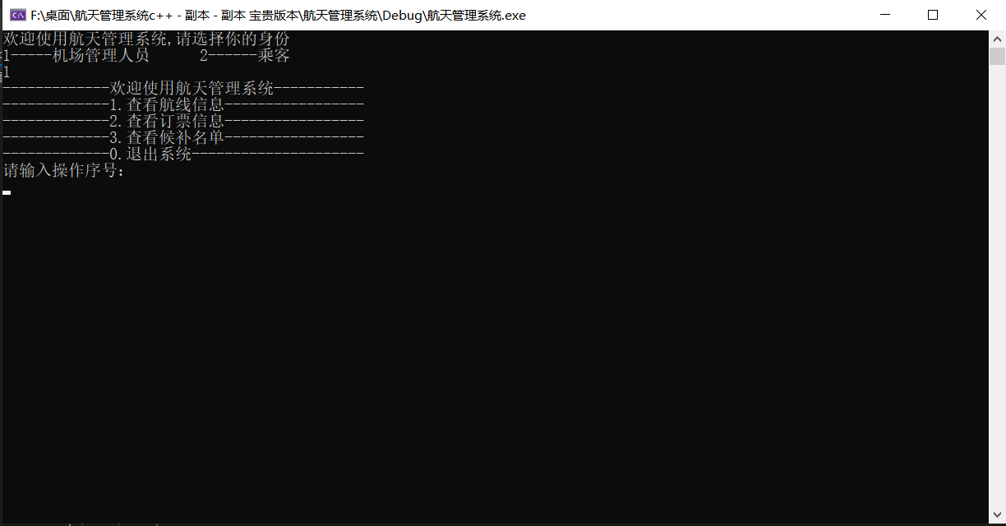
运行与测试 界面设计

Slide 14
运行与测试 机场管理人员
switch (choice)
{
case 0://退出系统
cout << "欢迎下次使用" << endl;
exit(0);
case 1://3.查看航天信息
showairport(airportrouts);
break;
case 2://4.查看订票信息
showallpananger(pananger);
break;
case 3://5.查看候补名单
showall(backpananger);
break;
default:
cout<<"输入错误，请重新输入"<<endl;
break;
}

Slide 15
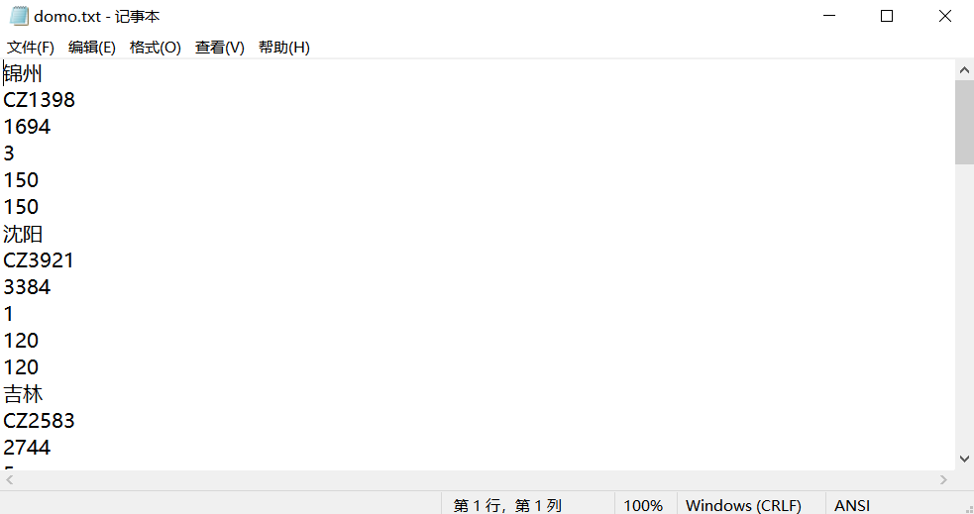
运行与测试 航班信息的初始化

Slide 16
运行与测试 航班信息的初始化
通过文件操作读取文件中的航班信息
void creatairport(AriportRoutes *&airportrouts) {
ifstream file;
string endden, flight, plane, planetime, pangernumber,remain;
int i=0, pangernumber1,remain1;
file.open("domo.txt", ios::in);
if (!file.is_open()) {
cout << "打开文件失败" << endl;
}
else
{
while (!file.eof())
{
getline(file, endden);
getline(file, flight);
getline(file, plane);
getline(file, planetime);
getline(file, pangernumber);
getline(file, remain);

Slide 17
pangernumber1 = atoi(pangernumber.c_str());
remain1 = atoi(remain.c_str());
airportrouts[i].setData(endden, flight, plane, planetime, pangernumber1,remain1);
i++;
}
}
SIZE = i;
//cout << SIZE << endl;
}

Slide 18
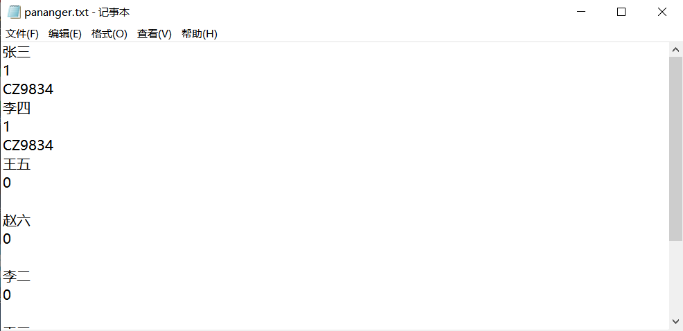
运行与测试 乘客信息的初始化

Slide 19
运行与测试 乘客信息的初始化
通过文件操作，读取乘客信息
void creatpananger(Pananger*& pananger) {
Pananger *head ,*temp;
int titlenumber1;
head = pananger;
string name, flight, titlenumber;
ifstream file;
file.open("pananger.txt", ios::in);
if (!file.is_open())
{
cout << "打开文件失败" << endl;
}
else {

Slide 20
while (!file.eof())
{
getline(file, name);
getline(file, titlenumber);
getline(file, flight);
titlenumber1 = atoi(titlenumber.c_str());
temp = new Pananger(name, titlenumber1, flight);
temp->next = NULL;
head->next = temp;
head = temp;
}
}
}

Slide 21
抽象数据类型的设计
1、航班信息的类定义
2、乘客信息的类定义
3、显示乘客信息、航班信息

Slide 22
运行与测试 航班信息的类定义
航班信息的类定义
class AriportRoutes
{
public:
AriportRoutes();
AriportRoutes(string endden, string flight, string plane, string planetime, int pangernumber,int remain);
//设置航班的信息
void setData(string endden, string flight, string plane, string planetime, int pangernumber, int remain);
string getendden();
string getflight();
string getplane();
string getplanetime();
int getpangernumber();
void setremain(int remain);
int getremain();

Slide 23
private:
string endden;//终点站名
string flight;//航班号
string plane;//飞机号
string planetime;//飞行周日
int pangernumber;//乘员定额
int remain;//余票量
};

Slide 24
运行与测试 乘客信息的类定义
class Pananger {
public:
Pananger* next;
Pananger();
Pananger(string name, int titlenumber,string flight);
string getNnme();
string getFlight();
int getTitlenumber();
void setName(string name);
void setFlight(string flight);
void setTitlenumber(int titlenumber);
//string getName();
//string getFlight();
//AriportRoutes getAriportRoutes();
private:
string name;
int titlenumber;//订票额
string flight;//航班号
};

Slide 25
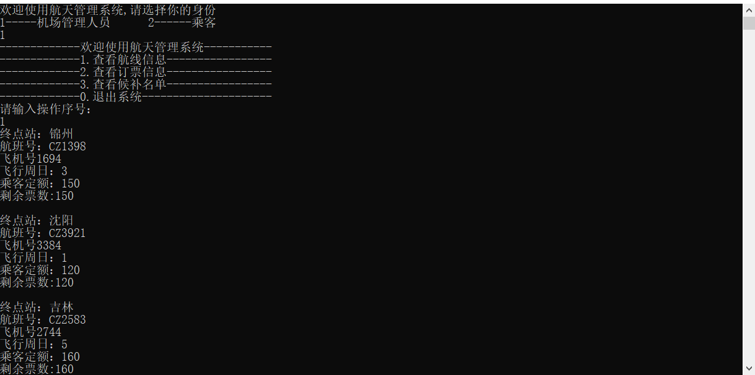
运行与测试 显示全部航班信息

Slide 26

1. 显示全部航班的信息
void showairport(AriportRoutes *&airportrouts)
{
for (int i = 0; i < SIZE; i++)
{
cout << "终点站：" << airportrouts[i].getendden()<< endl;
cout << "航班号：" << airportrouts[i].getflight() << endl;
cout << "飞机号" << airportrouts[i].getplane() << endl;
cout << "飞行周日：" << airportrouts[i].getplanetime() << endl;
cout << "乘客定额：" << airportrouts[i].getpangernumber() << endl;
cout << "剩余票数:" << airportrouts[i].getremain() << endl;
cout << endl;
}
}

Slide 27
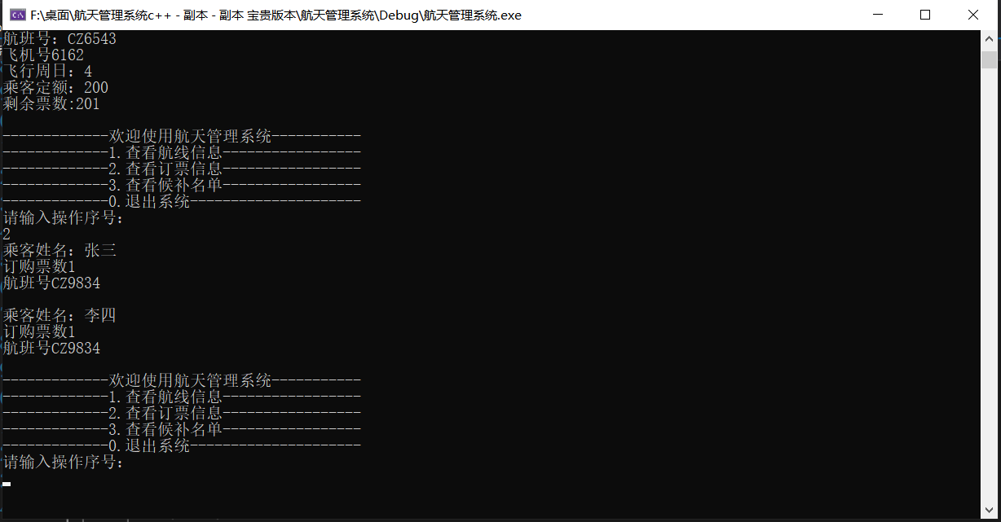
运行与测试 显示全部订票乘客信息

Slide 28
2. 显示所有订票乘客的信息
void showallpananger(Pananger*& pananger)
{
Pananger* head;
head = pananger->next;
int number=0;
while (head)
{
if (head->getFlight()!="")
{
cout << "乘客姓名：" << head->getNnme() << endl;
cout << "订购票数" << head->getTitlenumber() << endl;
cout << "航班号" << head->getFlight() << endl;
cout << endl;
number++;
}
head = head->next;
}
if (number==0)
{
cout << "无人订票" << endl;
}
}

Slide 29
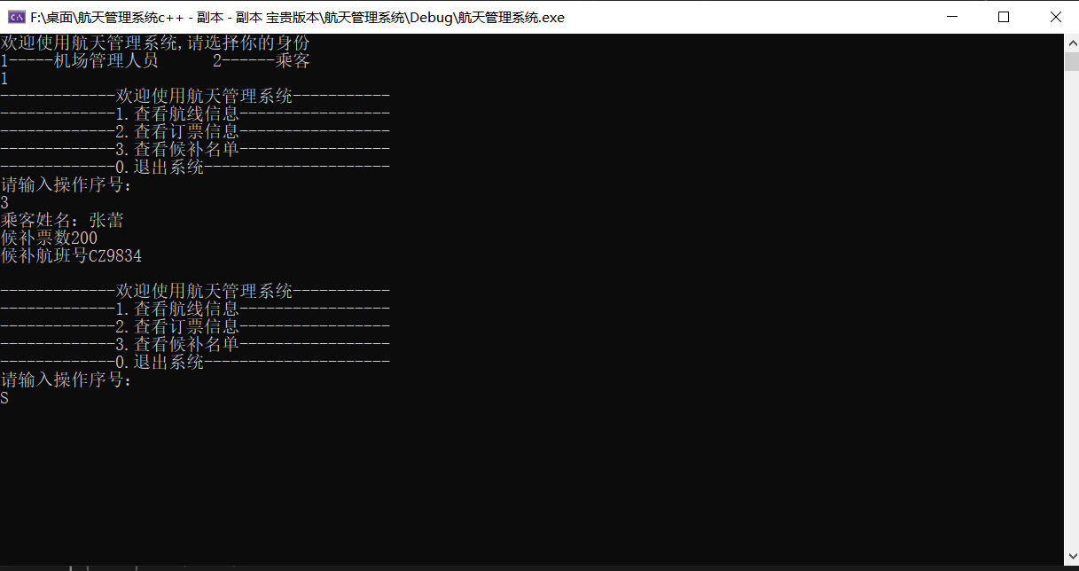
运行与测试 显示全部候补乘客信息

Slide 30
3. 显示所有候补乘客的信息
void showall(Pananger*& backpananger)
{
Pananger* head;
head = backpananger;
if (!head->next)
{
cout << "无候补乘客" << endl;
}
else
{
while (head)
{
if (head->getNnme()!="")
{
cout << "乘客姓名：" << head->getNnme() << endl;
cout << "候补票数" << head->getTitlenumber() << endl;
cout << "候补航班号" << head->getFlight() << endl;
cout << endl;
}
head = head->next;
}
}
}

Slide 31
算法设计
1、订票功能的实现
2、退票功能
3、查询
4、改签功能
5、显示订票信息

Slide 32
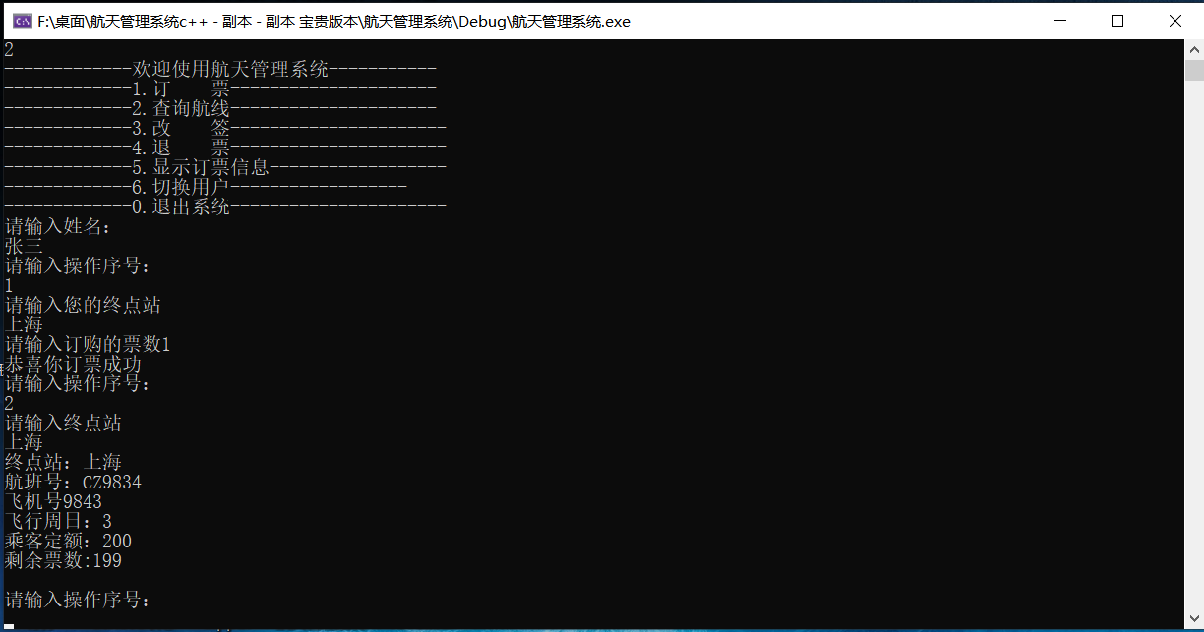
运行与测试 订票功能

Slide 33
订票功能的实现
根据用户输入的终点站和订购票数，对航班信息进行检索，判断其余票量是否满足乘客的订票需求，若满足则订票成功，否则，询问乘客是否需要候补票。
void booktiket(Pananger*& pananger, AriportRoutes*& airportrouts, string name, Pananger*& backpananger) {
string endden;
int number,choice;//航班票的票数
Pananger* head;
head = pananger->next;
while (head)
{
if (head->getNnme()==name)
{
cout << "请输入您的终点站" << endl;
cin >> endden;
cout << "请输入订购的票数";
cin >> number;
for (int i = 0; i < SIZE; i++)
{
if (airportrouts[i].getendden() == endden)
{
if (airportrouts[i].getremain() < number)
{

Slide 34
cout << "剩余票数不足,是否开始候补票\n1------是 2-----否" << endl;
cin >> choice;
switch (choice)
{
case 1://加入候补票序列
init(backpananger, name, airportrouts[i].getflight(), number);
return;
break;
case 2:
break;
default:
break;
}
}
else {
airportrouts[i].setremain(airportrouts[i].getremain() - number);
head->setFlight(airportrouts[i].getflight());
head->setTitlenumber(number);
cout << "恭喜你订票成功" << endl;
return;
}
}
}

Slide 35
cout << "无此航线" << endl;
return;
}
head = head->next;
}
cout << "查无此人" << endl;
}

Slide 36
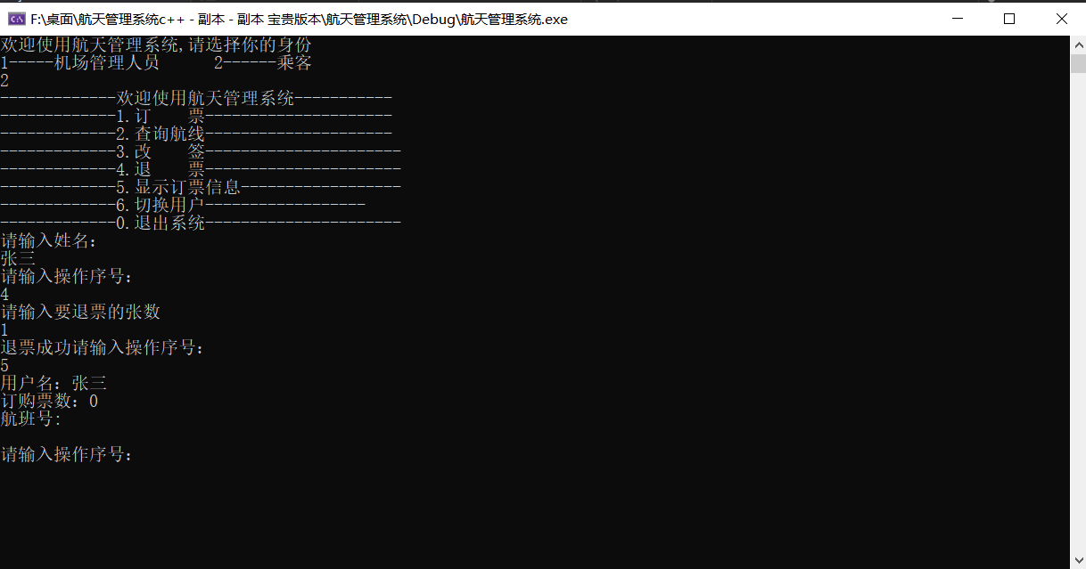
运行与测试 退票功能

Slide 37
3. 退票
由用户输入退票的数量，检索航班数组，将退票的数量加入到余票量中，并检测候补票链表中是否有订购该航班信息的乘客，若有，则判断余票量是否满足乘客的订票额，满足，则订购成功，并从候补票链表中删除该乘客。
void refund(Pananger*& pananger, AriportRoutes*& airportrouts, string name,Pananger *&backpananger) {
Pananger* head,*low;
int number;
head = pananger->next;
low = backpananger;
cout << "请输入要退票的张数" << endl;
cin >> number;
while (head)
{
if (head->getNnme() == name)
{
for (int i = 0; i < SIZE; i++)
{
if (airportrouts[i].getflight() == head->getFlight())
{
if (head->getTitlenumber()>=number)
{
head->setTitlenumber(head->getTitlenumber() - number);

Slide 38
if(head->getTitlenumber()==0) head->setFlight("");
airportrouts[i].setremain(airportrouts[i].getremain() + number);
houbu(pananger, backpananger,
cout << "退票成功";
break;
}
}
}
return;
}
head = head->next;
}
cout << "查无此人" << endl;
}

Slide 39
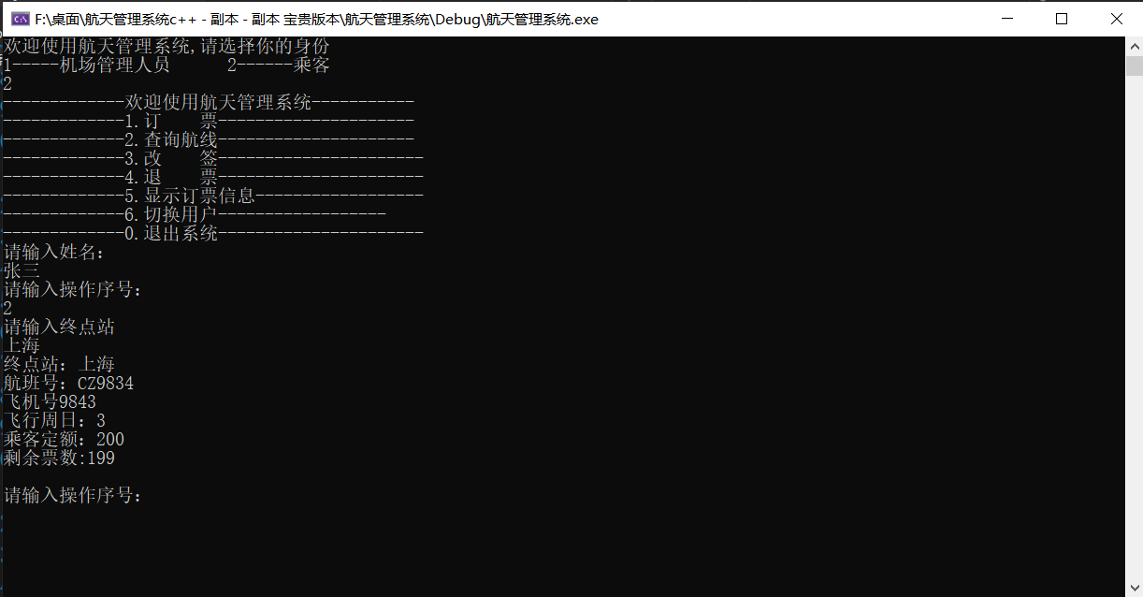
运行与测试 查询航线信息

Slide 40
2. 查询功能
通过用户输入终点站的信息，遍历航班数组，如果存在该航班，显示在终端界面上，反之输出无此航线。
void serchairport(AriportRoutes*& airportrouts) {
string endden;
cout << "请输入终点站" << endl;
cin >> endden;
for (int i = 0; i < SIZE;i++) {
if (airportrouts[i].getendden()==endden)
{
cout << "终点站：" << airportrouts[i].getendden()<<endl;
cout << "航班号：" << airportrouts[i].getflight() << endl;
cout << "飞机号" << airportrouts[i].getplane() << endl;
cout << "飞行周日：" << airportrouts[i].getplanetime() << endl;
cout << "乘客定额：" << airportrouts[i].getpangernumber() << endl;
cout << "剩余票数:" << airportrouts[i].getremain() << endl;
cout << endl;
return;
}
}
cout << "无此航线" << endl;
}

Slide 41
运行与测试 显示订票信息

Slide 42
5. 显示订票信息
根据用户姓名显示个人信息
void showperson(Pananger*& pananger, string name)
{
Pananger* head;
head = pananger->next;
while (head)
{
if (head->getNnme() == name)
{
cout << "用户名："<< head->getNnme() << endl;
cout << "订购票数：" << head->getTitlenumber() << endl;
cout << "航班号:" << head->getFlight() << endl;
cout << endl;
return;
}
head = head->next;
}
cout << "查无此人" << endl;
}

Slide 43
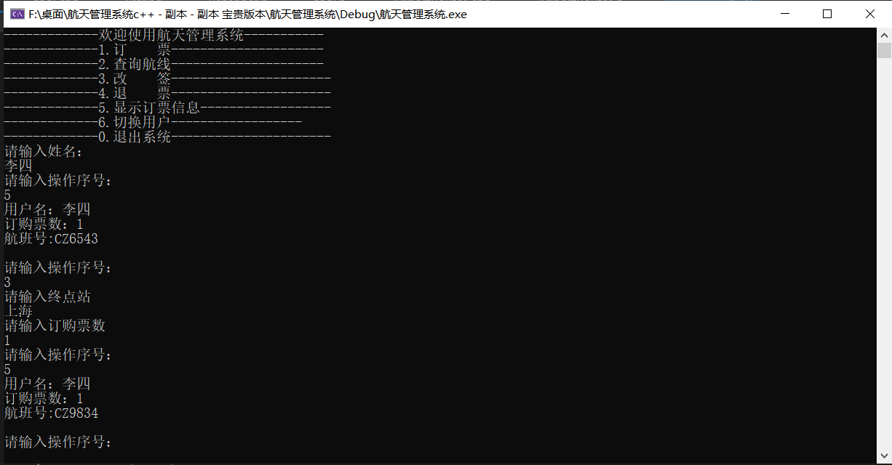
运行与测试 改签的功能

Slide 44
3. 改签功能
①首先将用户订购的票会系统中，该航班余票量增加，
②由系统询问用户需要改签的站点以及订票额。
③根据用户的输入检索航班，改签成功
void changeticket(Pananger*& pananger, AriportRoutes*& airportrouts, string name) {
string endden;
int number;
Pananger* head;
head = pananger->next;
while (head)
{
if (head->getNnme()==name)
{
for (int i = 0; i < SIZE; i++)
{
if (airportrouts[i].getflight() == head->getFlight())
{
airportrouts[i].setremain(airportrouts[i].getremain() + head->getTitlenumber());
}
}

Slide 45
head->setFlight("");
head->setTitlenumber(0);
cout << "请输入终点站" << endl;
cin >> endden;
cout << "请输入订购票数" << endl;
cin >> number;
for (int i = 0; i < SIZE; i++)
{
if (airportrouts[i].getendden()==endden)
{
head->setFlight(airportrouts[i].getflight());
if (airportrouts[i].getremain() < number)
{
cout << "查无此人" << endl;
}
else
{
head->setTitlenumber(number);
}
return;
} } }
head = head->next;
} }

Slide 46
运行与测试 将乘客添加至候补票与候补票订购成功

Slide 47
运行与测试 将乘客添加至候补票与候补票订购成功
根据乘客的姓名，航班号，候补票数创建候补人员列表
void init(Pananger*& backpananger, string name, string flight, int ticketnumber)
{
Pananger* head, * temp;
head = backpananger;
while (head->next)
{
head = head->next;
}
temp = new Pananger(name,ticketnumber,flight);
temp->next = NULL;
head->next = temp;
cout <<"航班号为" << temp->getFlight() << "候补票添加成功" << endl;
}

Slide 48
运行与测试 候补链表中删除乘客数据
void houbu(Pananger*& pananger, Pananger*& backpananger, AriportRoutes& airportrouts)
{
Pananger* backhead, * head;
backhead = backpananger->next;
head = pananger;
while (backhead)
{
if (airportrouts.getflight() == backhead->getFlight())
{
while (head)
{
if (airportrouts.getremain() >= backhead->getTitlenumber())
{
if (head->getNnme() == backhead->getNnme())
{
head->setTitlenumber(backhead->getTitlenumber());
head->setFlight(backhead->getFlight());

Slide 49
airportrouts.setremain(airportrouts.getremain() - head->getTitlenumber());
cout << head->getNnme() << "的" << head->getTitlenumber() << "候补票订购成功" << endl;
delatebackpananger(backpananger, head->getNnme());
return;
}
}
else
{
if (head->getNnme() == backhead->getNnme())
{
head->setTitlenumber(airportrouts.getremain());
head->setFlight(backhead->getFlight());
cout << head->getNnme() << "的" << head->getTitlenumber() << "候补票订购成功" << endl;
delatebackpananger(backpananger, head->getNnme());

Slide 50
return;
}
}
head = head->next;
}
}
backhead = backhead->next;
}

Slide 51
运行与测试 链表中节点的删除
删除候补乘客链表中的节点
void delatebackpananger(Pananger*& backpananger, string name)
{
Pananger* head, * temp;
head = backpananger;
temp = NULL;
if (head->next->getNnme()==name)
{
temp = head->next;
head->next = head->next->next;
delete temp;
}
else
{
while (head)
{

Slide 52
if (head->next->getNnme() == name)
{
temp = head->next;
head->next = temp->next;
delete temp;
cout << "删除成功" << endl;
}
head = head->next;
}
}

Slide 53
航班信息
排序和检索
总结分析
第四部分

Slide 54

问题的解决
1、在调试过程中，从TXT文件中读取到的数据类型都是string类型，无法将string类型转为int类型，通过查阅资料，最后使用了atoi函数
2、候补链表的的数据无法写入文件当中，通过询问老师解决。

Slide 55

总结与心得
在课程设计的过程中，我们组首先将这个课题进行了分析，将航班信息系统分为订票，退票，改签，查询，添加候补乘客，界面的设计等几个部分，进行了明确的分工，每位成员都对这次课程设计高度重视.
在对本次课程设计之后，经过小组分工的合作，在代码编写过程中，我们发现对c++的一些知识有了遗忘，通过查询资料，将这次课程设计中c++的知识回顾了一遍。在课程设计中遇到的问题，我们小组成员之间相互配合，共同研究，最后解决了问题。在这短短几天的日子里，巩固了以前所学过的知识，而且学到了很多在书本上所没有学到过的知识。
这次的课程设计中对链表的基本操作得到了很好的练习，其中的代码逻辑我们也理解的更加清晰。在代码编写的过程中对于c++的基本知识还不太理解。今后应多尝试编写代码，在实践中更好的理解编程。不断积累经验，为以后的工作学习研究打基础。

Slide 56
T
H
A
N
K
S

